Slide 1
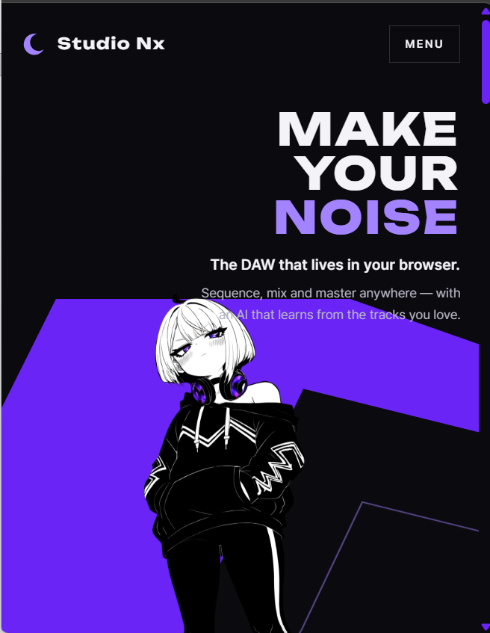
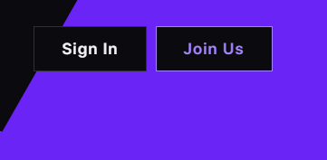
모바일 버전으로 할 때에 이 부분이 잘리는데, 조금 줄여서 잘리지 않게 적절히 잘 조절해서 잘리지 않게 하면서 위의 글씨가 너무 방해받지는 않게 해줘.
해당 디자인은 그대로 두되, hover 시 Join Us의 애니메이션을 준용함.
이 두 버튼을 템플랫으로 지정해둘것..

Slide 2
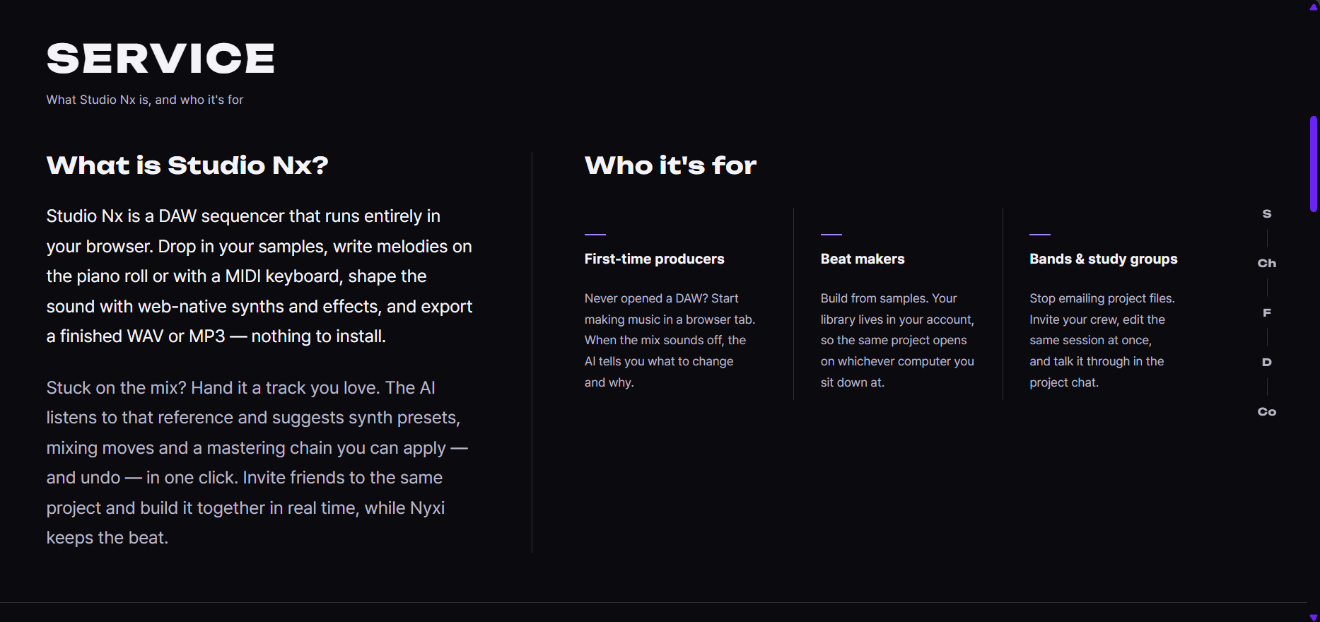
그 아래에 일러스트를 넣을 예정인데, 아직은 구현 안 했으니, 경계선만 좀 더 연장하는 선으로 끝내줘(보라색 참조). 나중에 일러스트 넣을게.
(아니면, 구역만 표시하는 선에서 끝내줘. 일단 - 파란색 네모 참고)

Slide 3
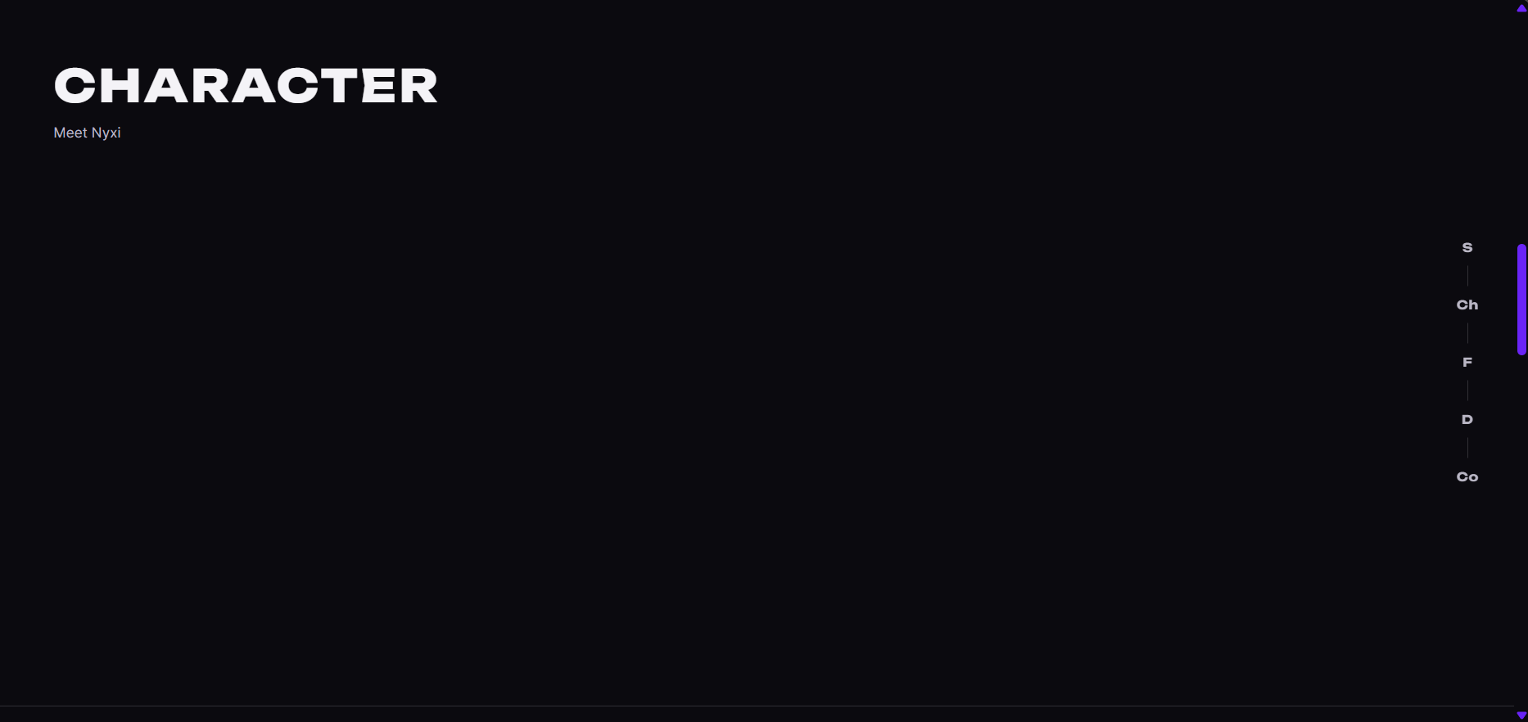
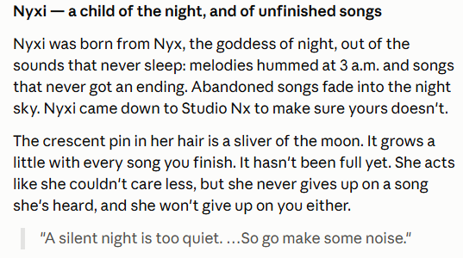
캐릭터 소개를 쓰는 곳이야. 내용은 아래의 내용을 잘 활용
캐릭터 일러스트
투명한 걸로 하되 아래 부분에는 살짝 흐릿하게 처리하도록

Slide 4
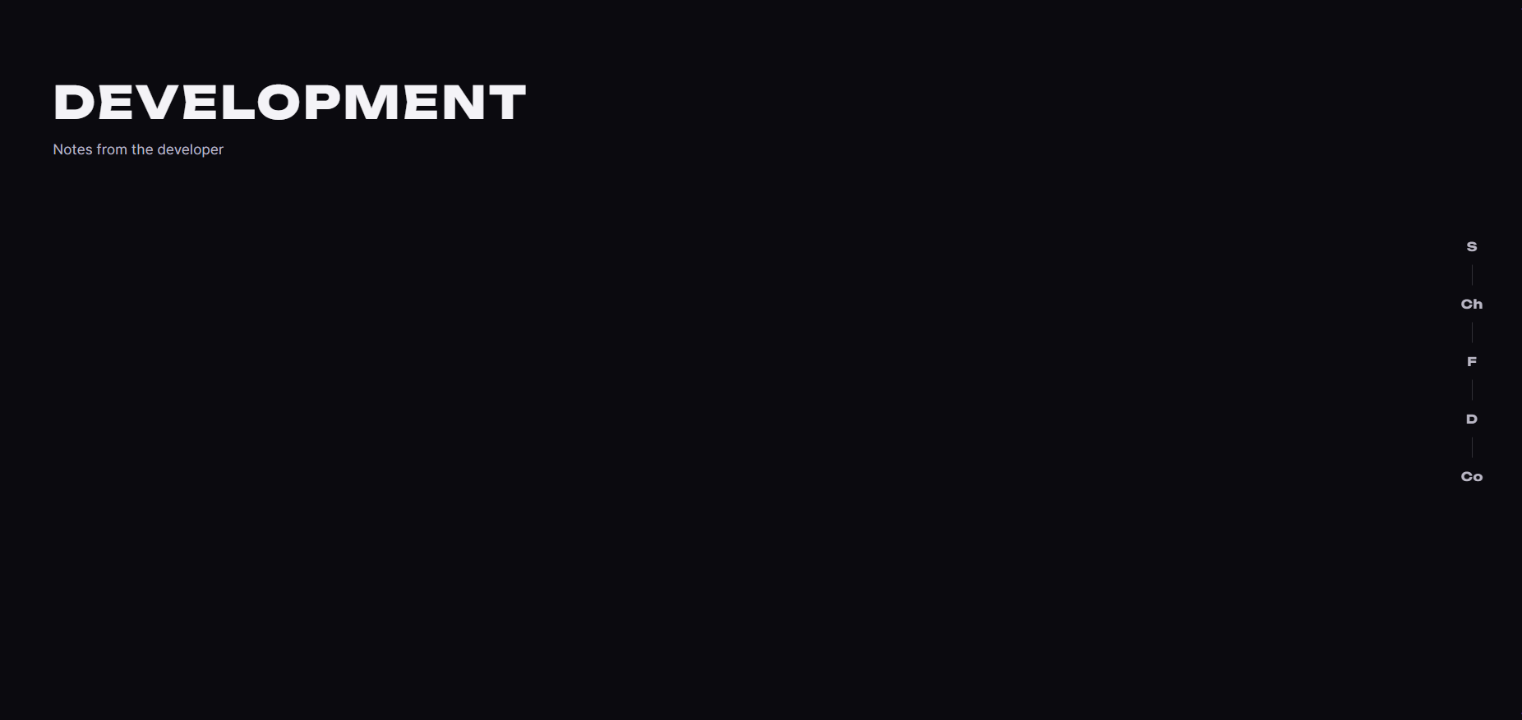
전형적인 NOTICE 역할과 비슷한... 느낌?
해당 부분은 admin 페이지를 통해서(FastAPI에서의 admin 페이지를 사용할지 아니면 별도 페이지를 만들지 네가 결정해줘.) admin 계정을 통해서만 글을 작성할 수 있는 권한을 가지도록 하고, 나머지는 읽기만 하도록 함. css형식은 아래와 같이 하도록 함.
1
2
3
4
버튼 형식 X
hover 시 색깔이 바이올렛으로 진하게 변하도록 하고
클릭하면, 모달창으로 인해 모달 창에서 전체 Development 게시글 목록이 나온다. 이에 대한 디자인은 추후 서술 예정
+ View More

Slide 5
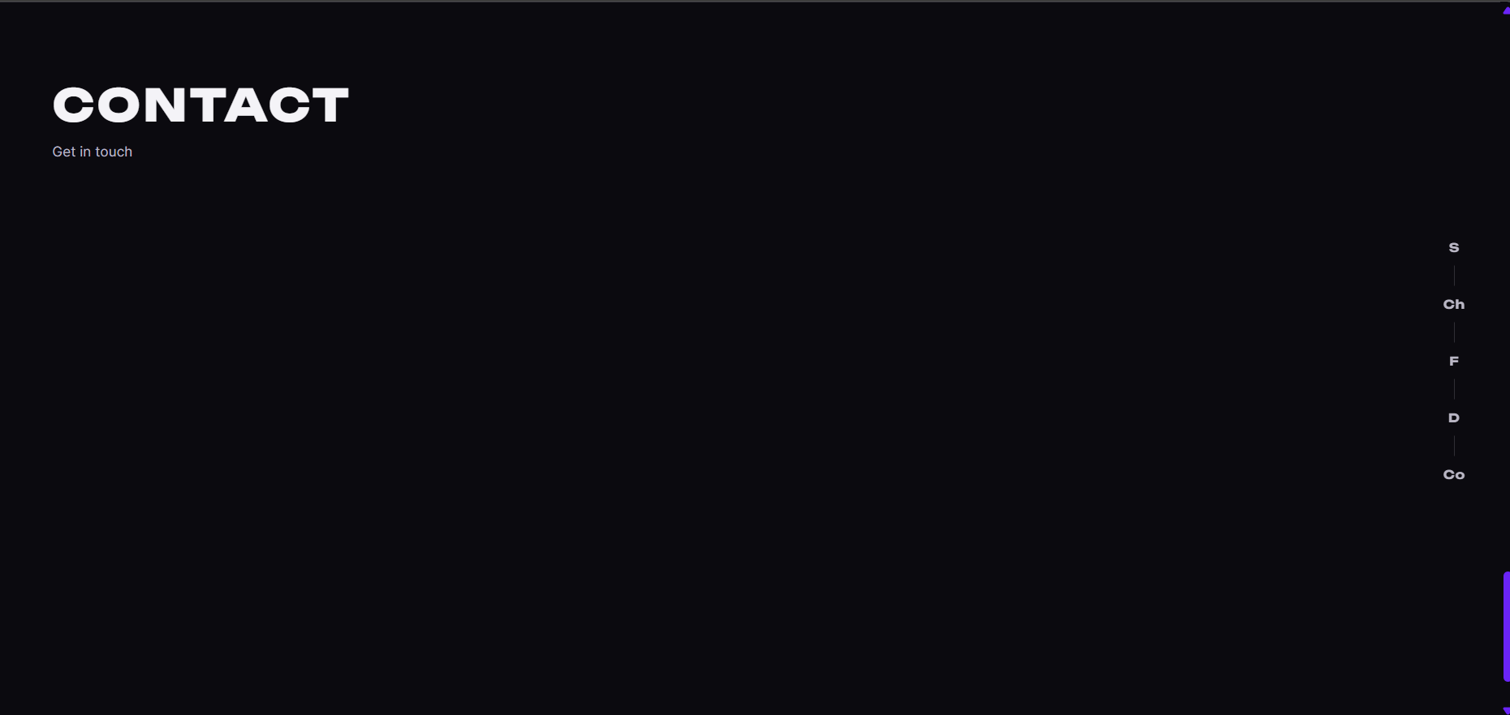
전형적인 Contact 폼
세 가지를 얻는다.
1) 답장받을 email 주소
2) 문의글 제목
3) 내용(textarea 2000자까지)
4) send 버튼
배치는 아래와 같음.
‘개인정보정책’은 하이퍼링크로, 이걸 클릭하면, 모달창으로 개인정보정책이 나옴.
하이퍼링크는 밑줄 X, 굵은 글씨와 바이올렛 색, 클릭하면 색깔 변하는 것(가능하면 없애고, 안 되면 그냥 두기)
Email
모든 input 태그와 textarea는 테두리 X
Title
Contents
Send 버튼은 Join Us 버튼의 방식을 준용함.
checkbox ) 개인정보 정책에 동의합니다.. 이런 내용
Send

Slide 6
일단 내 메일 주소, good200005@naver.com으로만 적기

